Slide 1

الرِّياضِيّات
الصَّفُّ الثّالِث

Slide 2

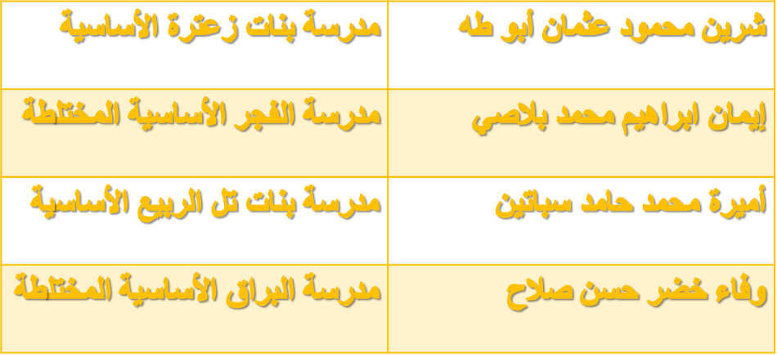
فَريقُ الْعَمَل
بإشراف الأستاذ عصام عبيد الله

Slide 3

نشاط كاشف
تدريب الكتاب
فيديو
عنوان الدرس
عنوان الدرس
لعبة تفاعلية
المهام
العرض
الهدف

Slide 4

عِنْوانُ الدَّرْس
الْــقِـــسْــمَــة على العدد 10

Slide 5
الهَــــدَف
أَنْ يجد ناتج قسمة عدد ضمن 99 آحاده صفراً
على العدد 10

Slide 6
نَشاط كاشف
رجــــوع

Slide 7








حصلت وزارة الصحة على 20علبة من المسحات التي تكشف عن فايروس كورونا، وقامت بتوزيع العلب على 10 من المراكز الصحية في بعض المحافظات، ما عدد العلب التي أخذها كل مركز صحي؟
الحل:
من خلال العلاقة العكسية بالضرب
علبة
=
÷

Slide 8
الْعَرْض
رجــــوع

Slide 9
هَيّا نٌشاهِدُ مَعاً
رجــــوع

Slide 10


فيديو

Slide 11

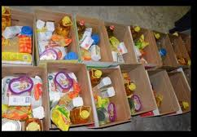








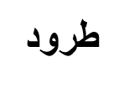






تقوم حملة شبابية بتجميع طرود غذائية من الأغنياء وتوزيعها على مؤسسات خيرية لتوزعها بدوها على العائلات الفقيرة ، فإذا جمّعت في الشهر الأول طرداً ووزعتها على من المؤسسات ، وفي الشهر الثاني جمّعت طرداً ووزعتها على مؤسسات أيضاً ؟
* كم حصلت كل مؤسسة في الشهر الأول ؟
* كم حصلت كل مؤسسة في الشهر الثاني ؟
الحل :
لأن
طرود
الشهر الأول
ألاحظ رقم الآحاد في المقسوم في المثالين السابقين هو

Slide 12
تَدْريباتُ الْكِتاب
رجــــوع

Slide 13

تَدْريبُ الْكِتاب
تَدْريبُ الْكِتاب صفحة

Slide 14

تَدْريبُ الْكِتاب صفحة

Slide 15
هَيّا نَلْعَب
رجــــوع

Slide 16



هيّا نَلْعَب

Slide 17
الْمَهامُ
رجــــوع

Slide 18
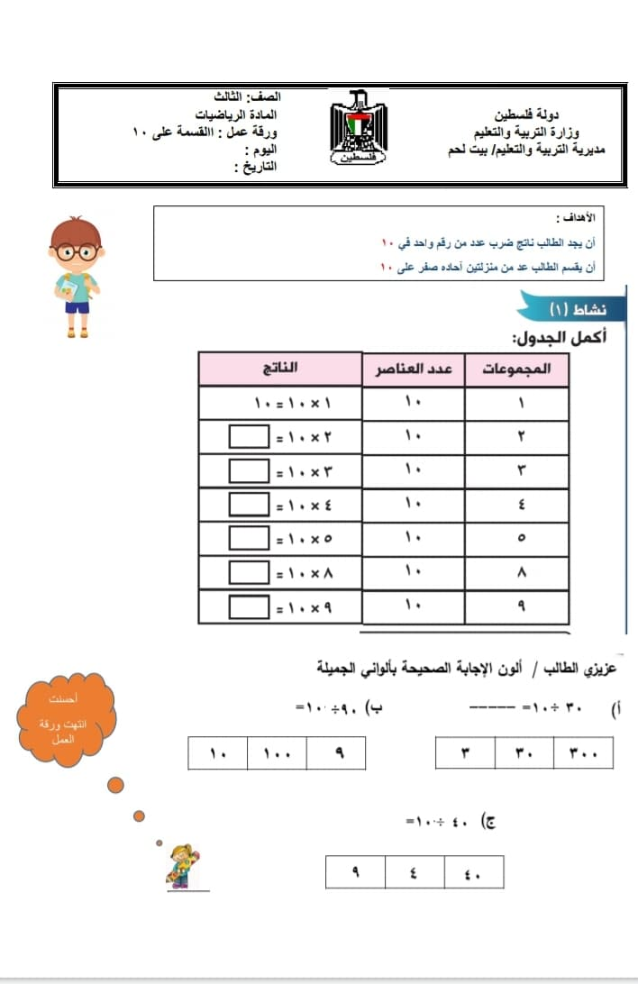


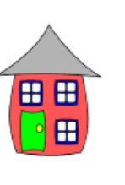
نشاط تطبيقي:
عزيزي الطالب مهمتك
لهذا اليوم حل ورقة العمل مع التأكيد على ارسال الحل على مجموعتك الخاصة
مُهِمَّة أَدائِيَّة
تتبع ورقة العمل من خلال الرابط

Slide 19

وفقكم الله يا أبطال
أحسنتم
إلى اللقــــاء

Slide 20
الرِّياضِيّات
الصَّفُّ الثّالِث

Slide 21
فَريقُ الْعَمَل
بإشراف الأستاذ عصام عبيد الله

Slide 22
نشاط كاشف
تدريب الكتاب
فيديو
عنوان الدرس
عنوان الدرس
لعبة تفاعلية
المهام
العرض
الهدف

Slide 23
عِنْوانُ الدَّرْس
الْــقِـــسْــمَــة على العدد 10

Slide 24
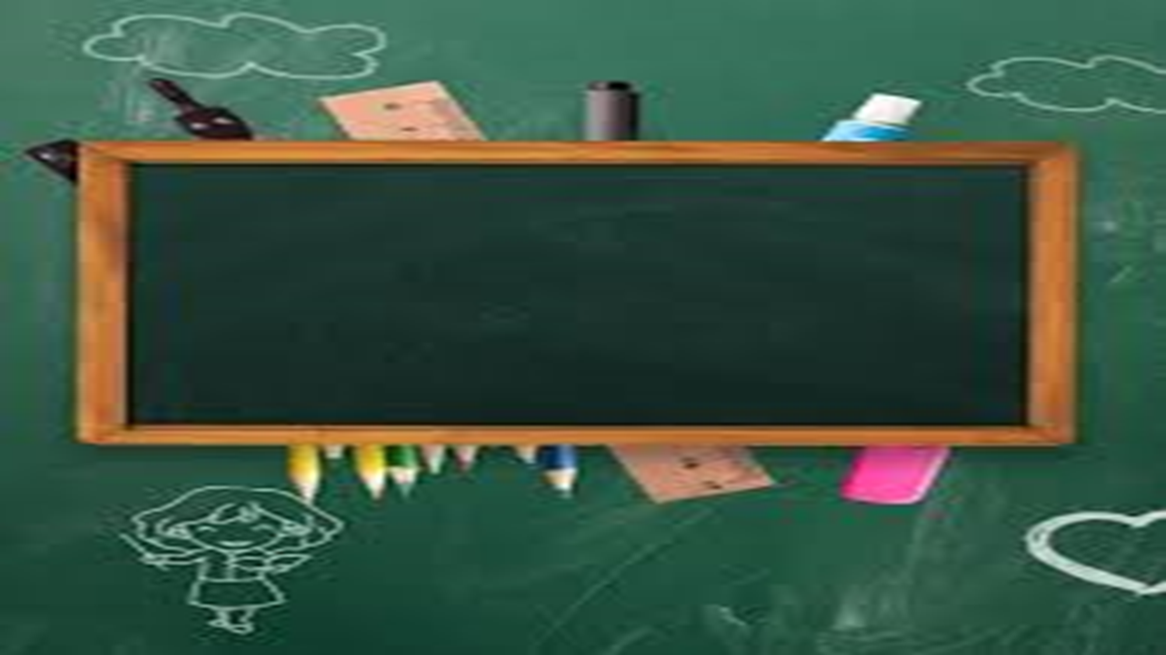
الهَــــدَف
أَنْ يجد ناتج قسمة صفر على أي عدد آخر

Slide 25
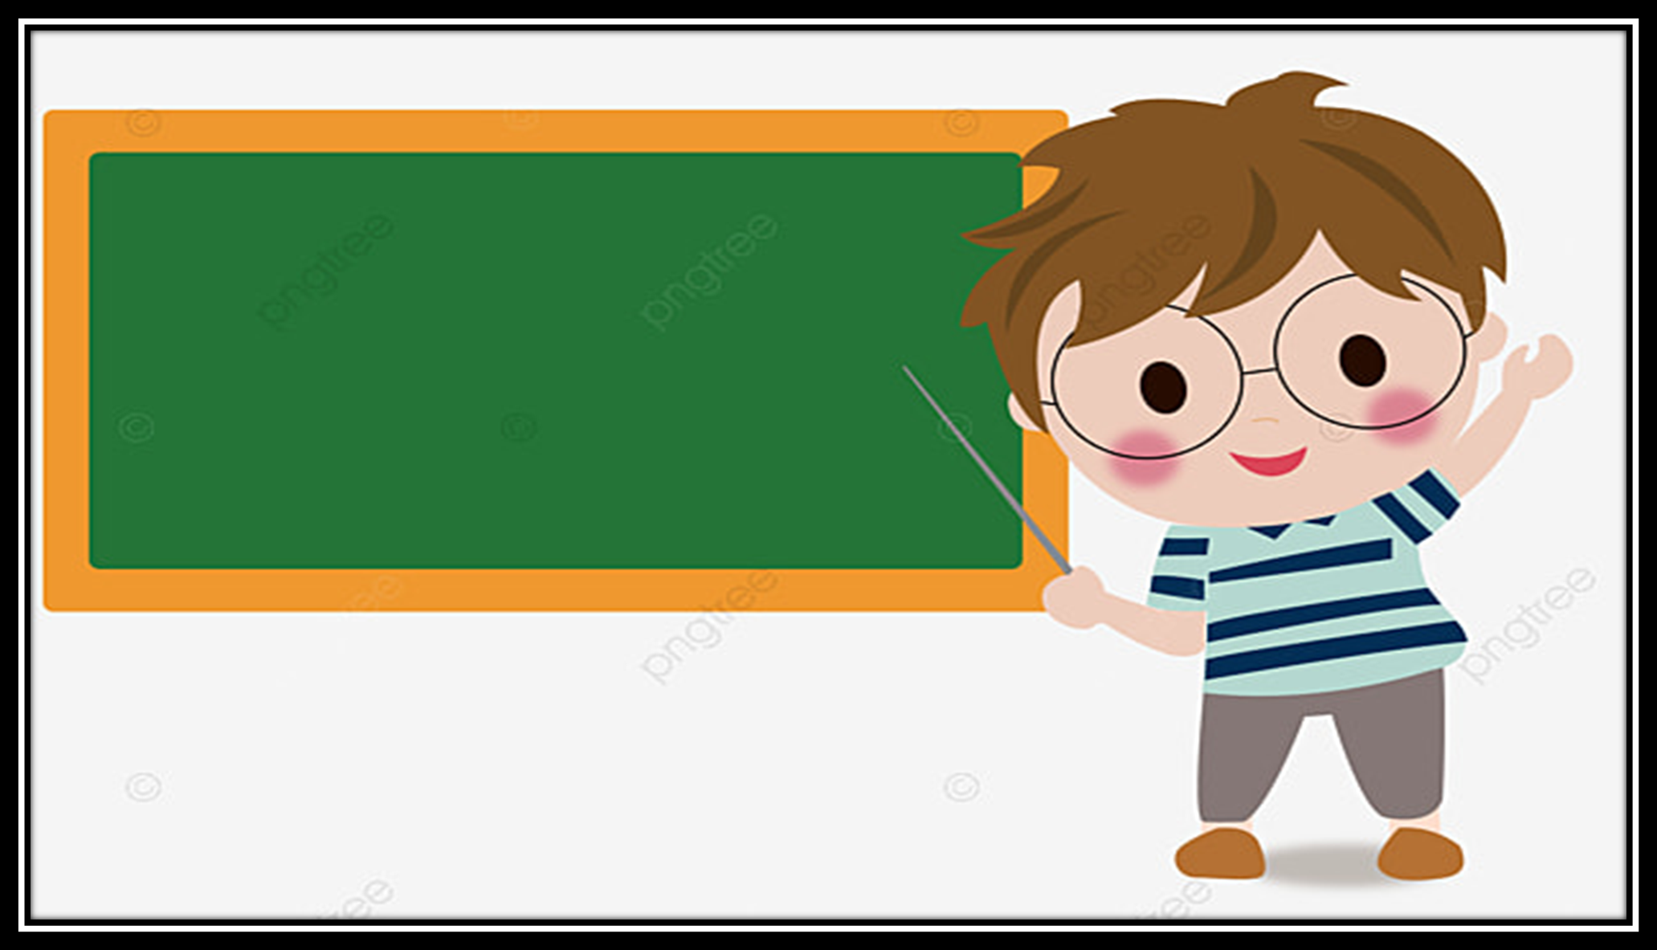



Slide 26

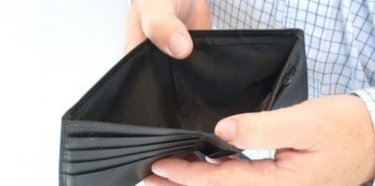


أراد أب أن يعطي أطفاله الأربعة مصروفهم اليومي في صباح أحد الأيام ، ففتح محفظته وتفاجأ بأنها فارغة ، برأيكم ما نصيب كل طفل من المصروف ؟
الحل
بما أن محفظة الأب فارغة هذا يعني أن معه صفر من المال
أي أن الأطفال لم يأخذوا مصروفهم ذلك اليوم للأسف

Slide 27


Slide 28




Slide 29


فيديو

Slide 30
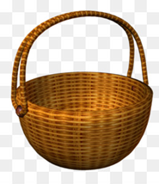






هيا يا أبطال نجد عدد الزهور التي في السلال جميعها
ولكن لا يوجد زهور
نمثل ذلك بجملة ضرب أولاً
نستنتج أن
نمثل عملية القسمة المقابلة لجملة الضرب

Slide 31



Slide 32






تذكر دائماً أن

Slide 33




تَدْريبُ الْكِتاب صفحة

Slide 34



Slide 35



هيّا نَلْعَب

Slide 36


Slide 37
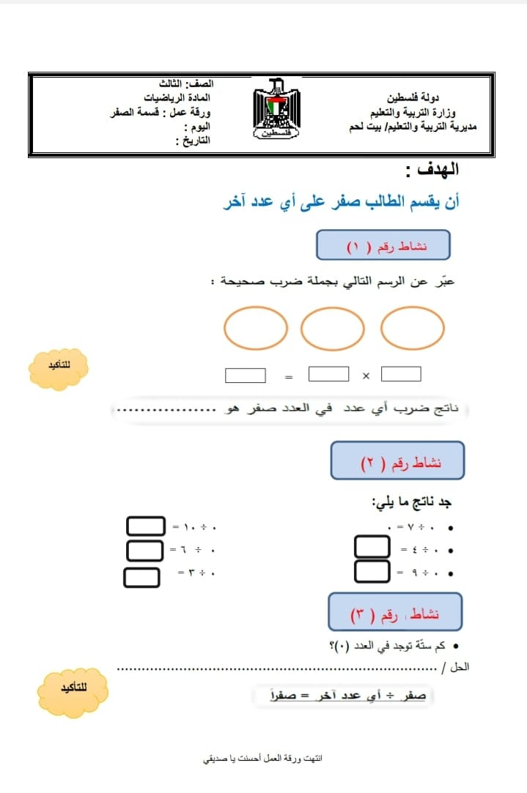

تتبع ورقة العمل من خلال الرابط
نشاط تطبيقي:
حل ورقة العمل
التالية

Slide 38

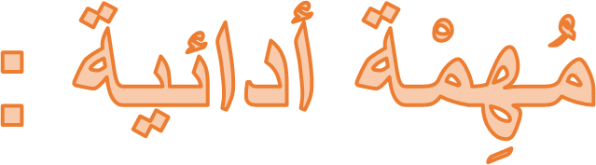
قال تعالى في سورة الأنعام (( مَن جَاءَ بِالْحَسَنَةِ فَلَهُ عَشْرُ أَمْثَالِهَا ۖ وَمَن جَاءَ بِالسَّيِّئَةِ فَلَا يُجْزَىٰ إِلَّا مِثْلَهَا وَهُمْ لَا يُظْلَمُونَ))(160) صدق الله العظيم
بعد قراءة الآية التي أمامك و بإجراء عملية القسمة هيا يا بطل أجب عن الجدول
أسماء الأطفال | مقدار ما اكتسبوا من حسنات | كم حسنة كانت لدى كل منهم قبل المضاعفة
علي
لما
أسامة
آية

Slide 39



